Slide 1
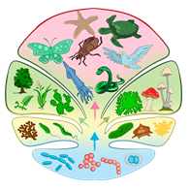
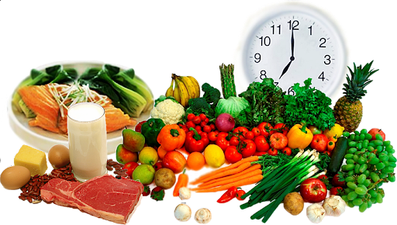
РАЦІОНАЛЬНЕ ХАРЧУВАННЯ – ОСНОВА НОРМАЛЬНОГО ОБМІНУ РЕЧОВИН

Slide 2
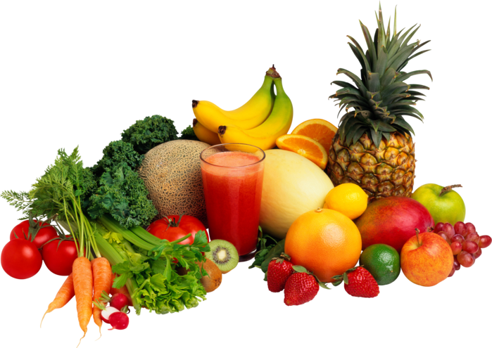
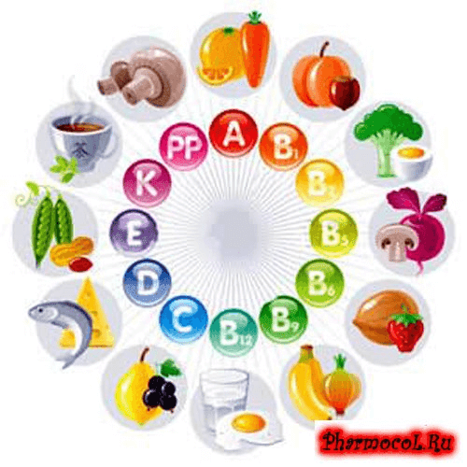
Раціональне харчування
Раціональне харчування - це харчування, за якого до організму з харчовими продуктами надходять усі поживні речовини, вітаміни та мінеральні солі в кількостях, необхідних для нормальної життєдіяльності

Slide 3
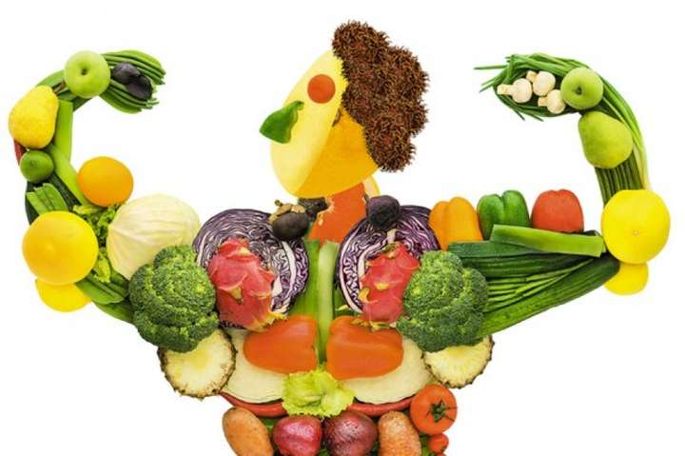
Значення раціонального харчування
Забезпечує ріст та розвиток молодого організму
Формує високий рівень здоров'я, зменшує рівень захворюваності
Відновлює працездатність
Забезпечує нормальну репродукційну функцію
Подовжує тривалість життя, у тому числі активного
Захищає від впливу несприятливих екологічних умов
Є методом лікування та профілактики захворювань

Slide 4
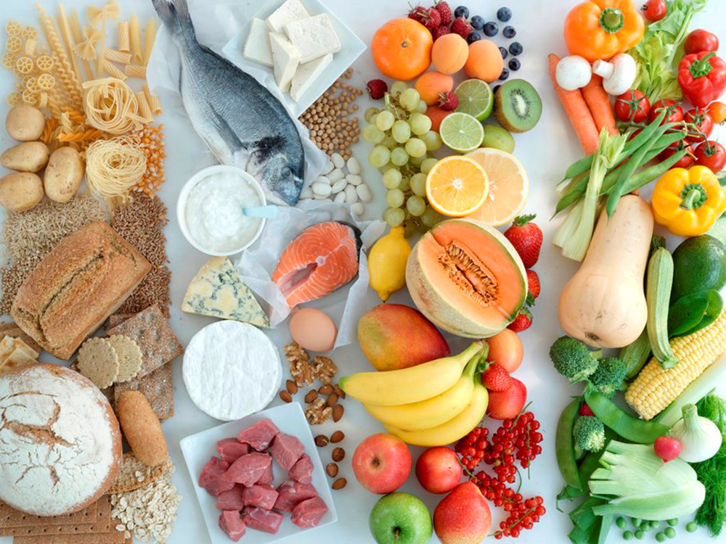
Принципи раціонального харчування
Поживність та калорійність їжі мають відповідати енергетичним витратам організму
Для забезпечення пластичних витрат дотримуватись білкового оптимуму, що становить 100—110 г білка на добу
Максимальна різноманітність їжі для поповнення кількості речовин, що здійснюють регуляторну функцію
Дотримання індивідуального режиму харчування, що визначається масою, віком та рівнем рухової активності кожної людини

Slide 5
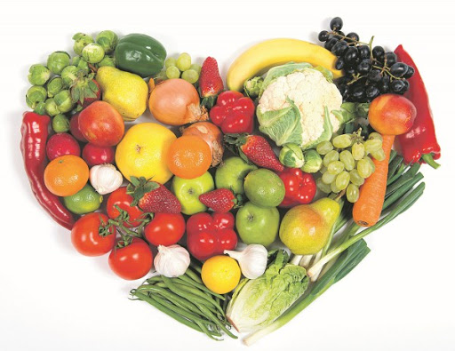
Рекомендації раціонального харчування
Неодмінне вживання овочів та фруктів, що містять вітаміни, пектинові речовини, клітковину
Забезпечення різноманітності й збалансованості харчового раціону, в якому співвідношення білків, жирів та вуглеводів становить 1,0 : 2,3 : 5,8
Дотримання сумісності продуктів і вживання змішаної їжі, яка засвоюється краще
Дотримання режиму харчування і приймання їжі в одні й ті самі години, щоб забезпечити нормальну секрецію травних соків
Харчуватися краще 4 рази на день, інтервал між споживанням їжі не має перевищувати 6 год.
Важливими умовами харчування є гарний настрій під час приймання їжі, повільне й добре її пережовування, розумна кулінарна обробка харчових продуктів, категорична відмова від тютюнокуріння й вживання алкогольних напоїв

Slide 6
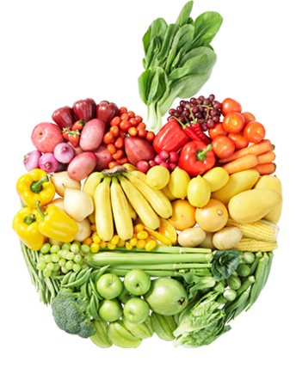
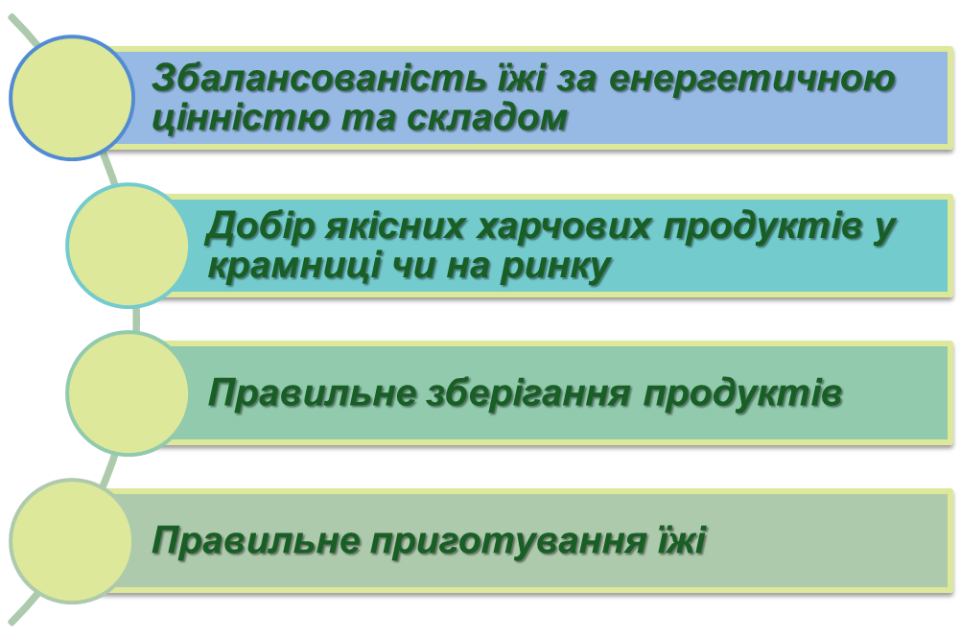
Основа раціонального харчування - збалансованість
Збалансоване харчування

Slide 7
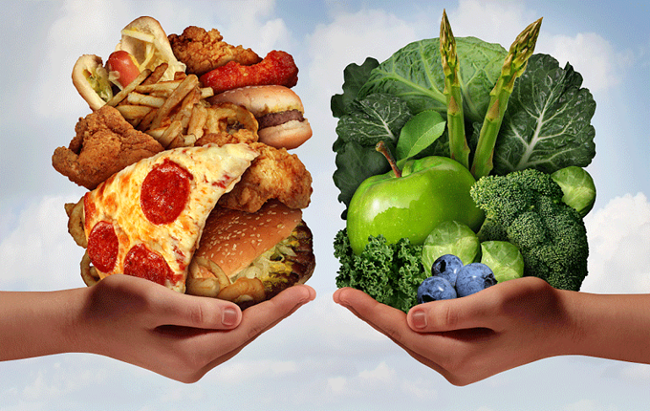
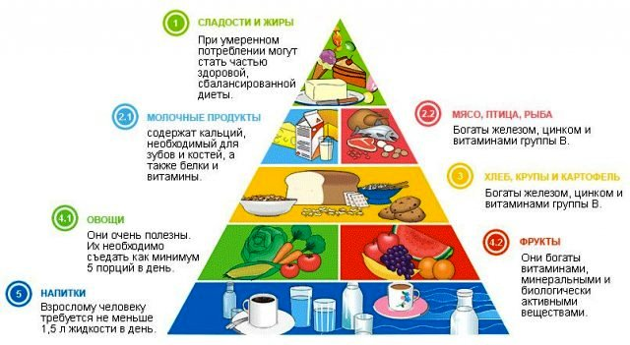
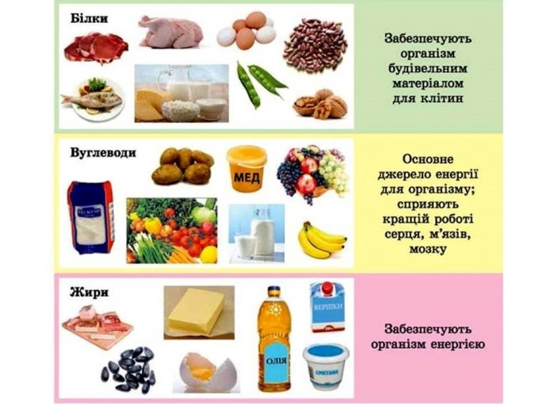
Збалансоване харчування

Slide 8
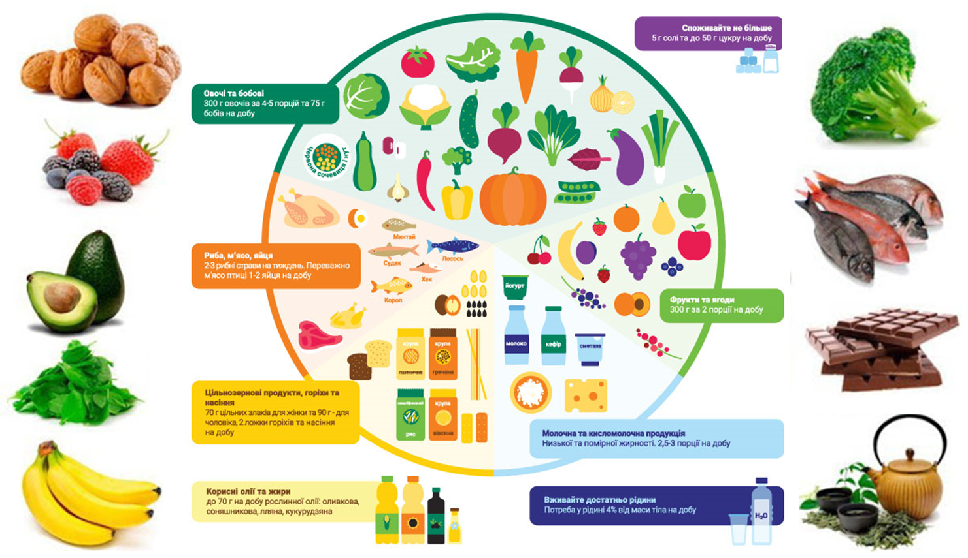
Харчовий раціон

Slide 9
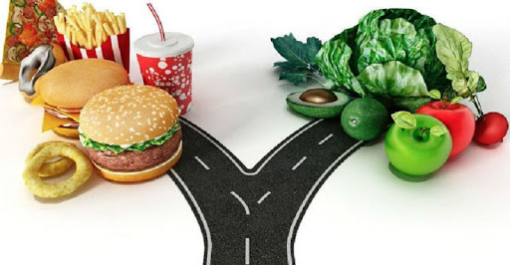
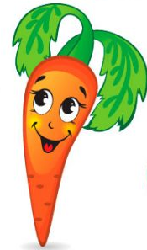

Енергетичний баланс
Енергетичний баланс
- це співвідношення енергії, що надходить до організму з їжею, та енергії, що витрачається в процесі життєдіяльності організму

Slide 10
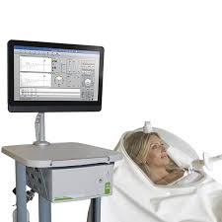
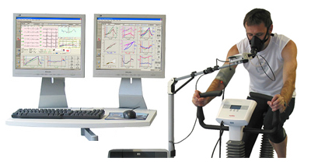
Визначення енергетичних витрат
ПРЯМА КАЛОРИМЕТРІЯ
НЕПРЯМА КАЛОРИМЕТРІЯ
метод безпосереднього вимірювання кількості теплоти, виділеної організмом за певний
метод визначення кількості виділеного теплоти за кількістю спожитого кисню та виділеного вуглекислого газу

